Slide 1

磁单极子感应探测
实时触发算法研究
中国科学技术大学
University of Science and Technology of China
叶昌庆
2026-05

Slide 2
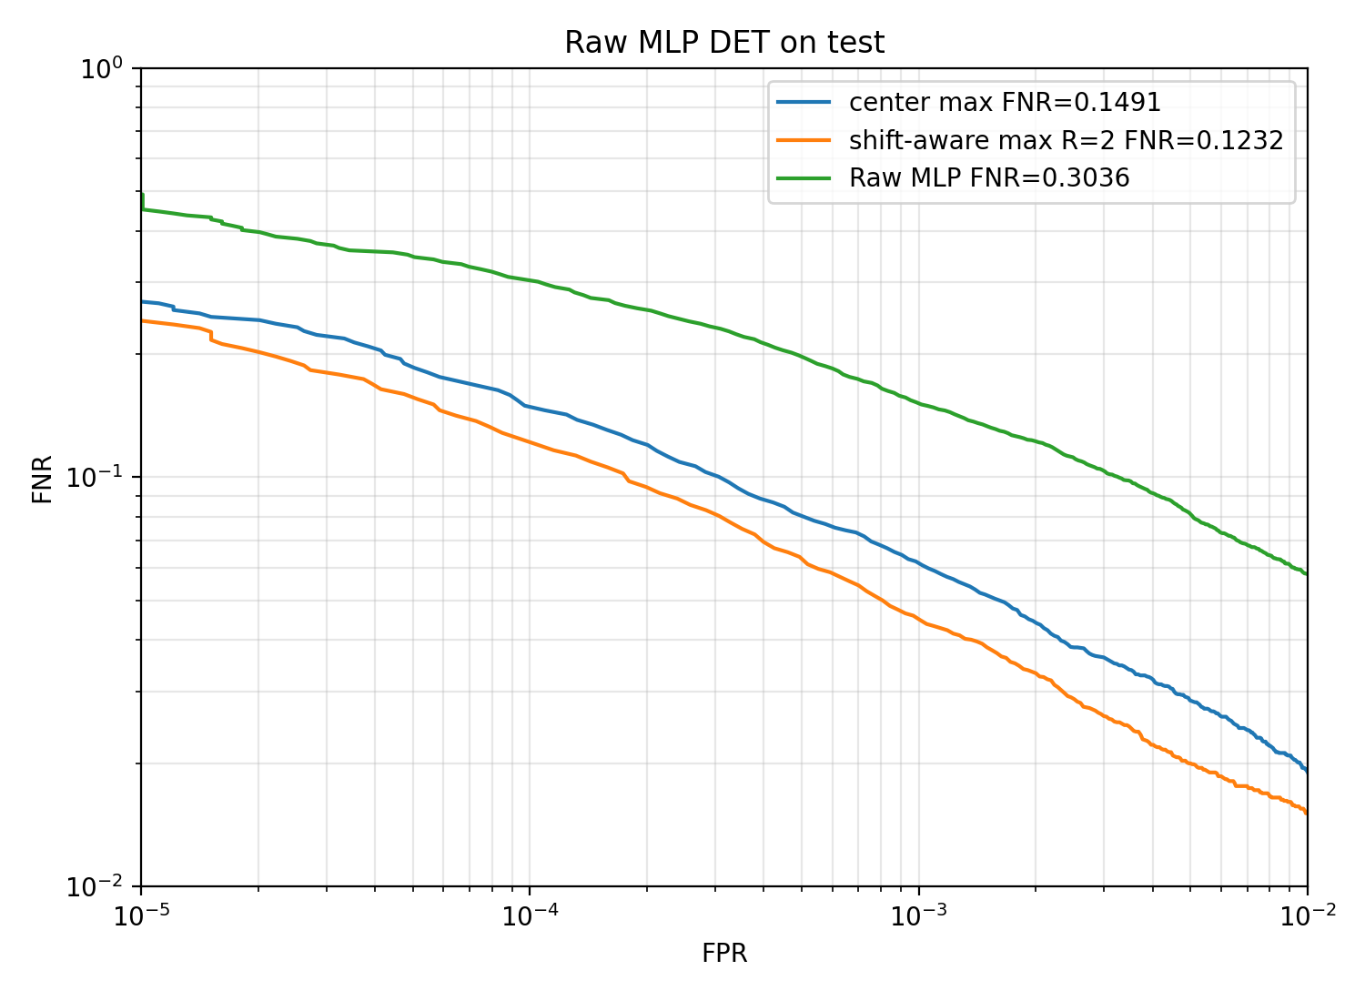
MLP
MLP training setup
Input: raw waveform x ∈ R^20001
Architecture: LayerNorm → 20001 → 1024 → 256 → 64 → 1
Activation: SiLU;
Loss: BCEWithLogitsLoss; Optimizer: AdamW
LR = 1×10^-4, weight decay = 1×10^-5
Early stopping: Val FNR@FPR=10^-4, patience=5
Best epoch: 17
缺少物理先验的 Raw-MLP 难以在有限训练样本下学习到与最优滤波等价的低 FPR 判别统计

Slide 3
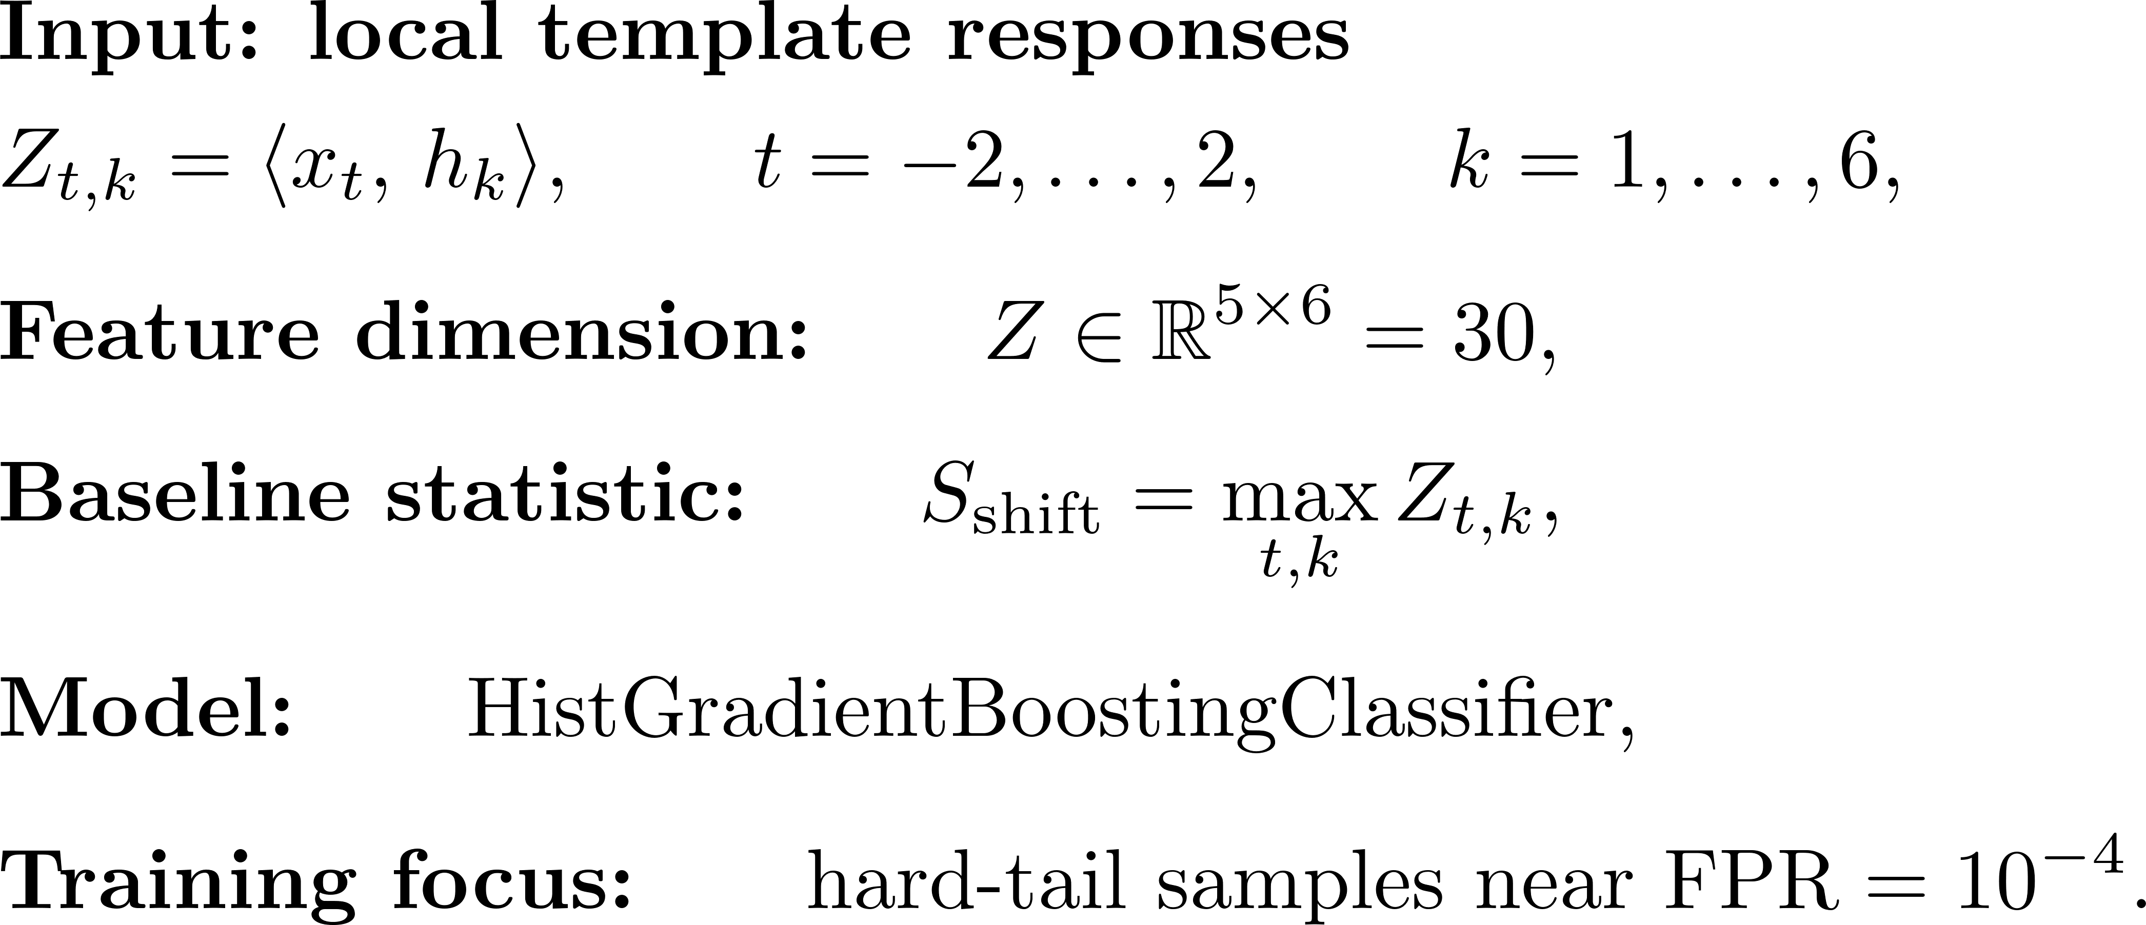
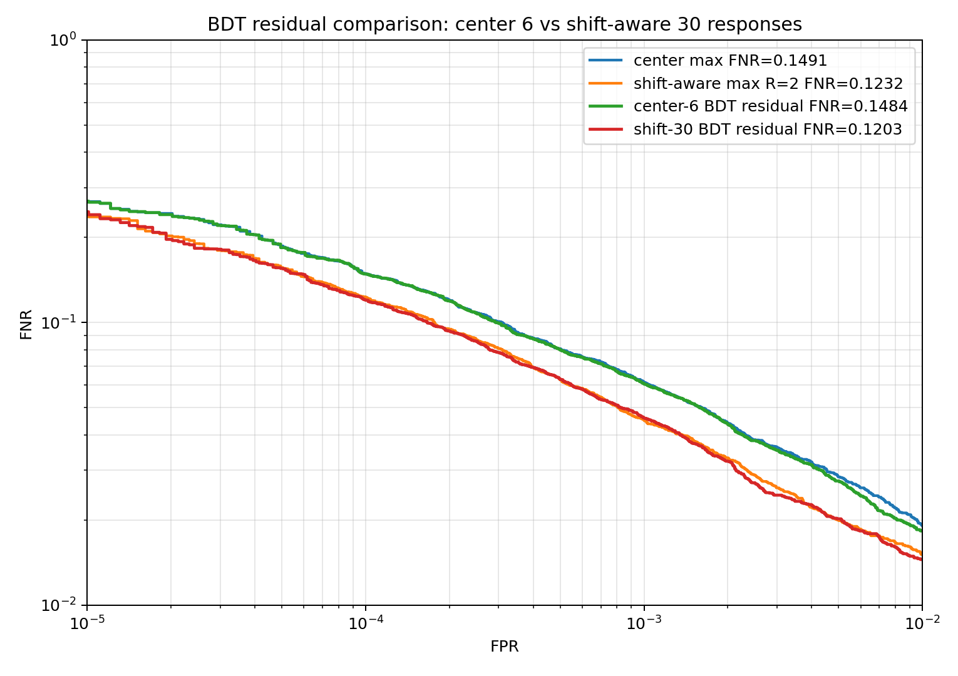
BDT
方法 | Test FNR @ FPR = 1e-4
center max | 0.1491
center-6 BDT residual | 0.1484
shift-aware max R=2 | 0.1232
shift-30 BDT residual | 0.1203
可以进一步利用 max 统计量尚未完全利用的判别信息，使固定 FPR 下的 FNR 从 0.1232 降低至 0.1203。

Slide 4
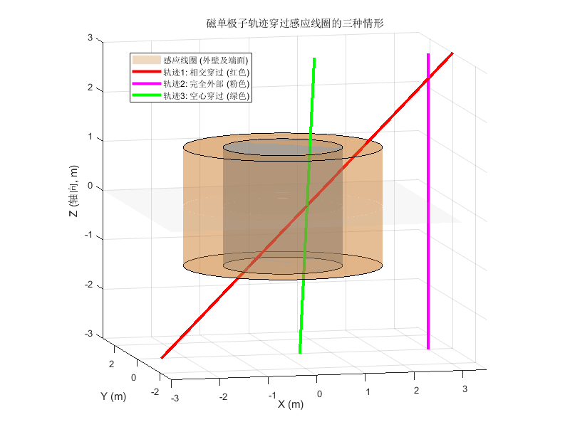
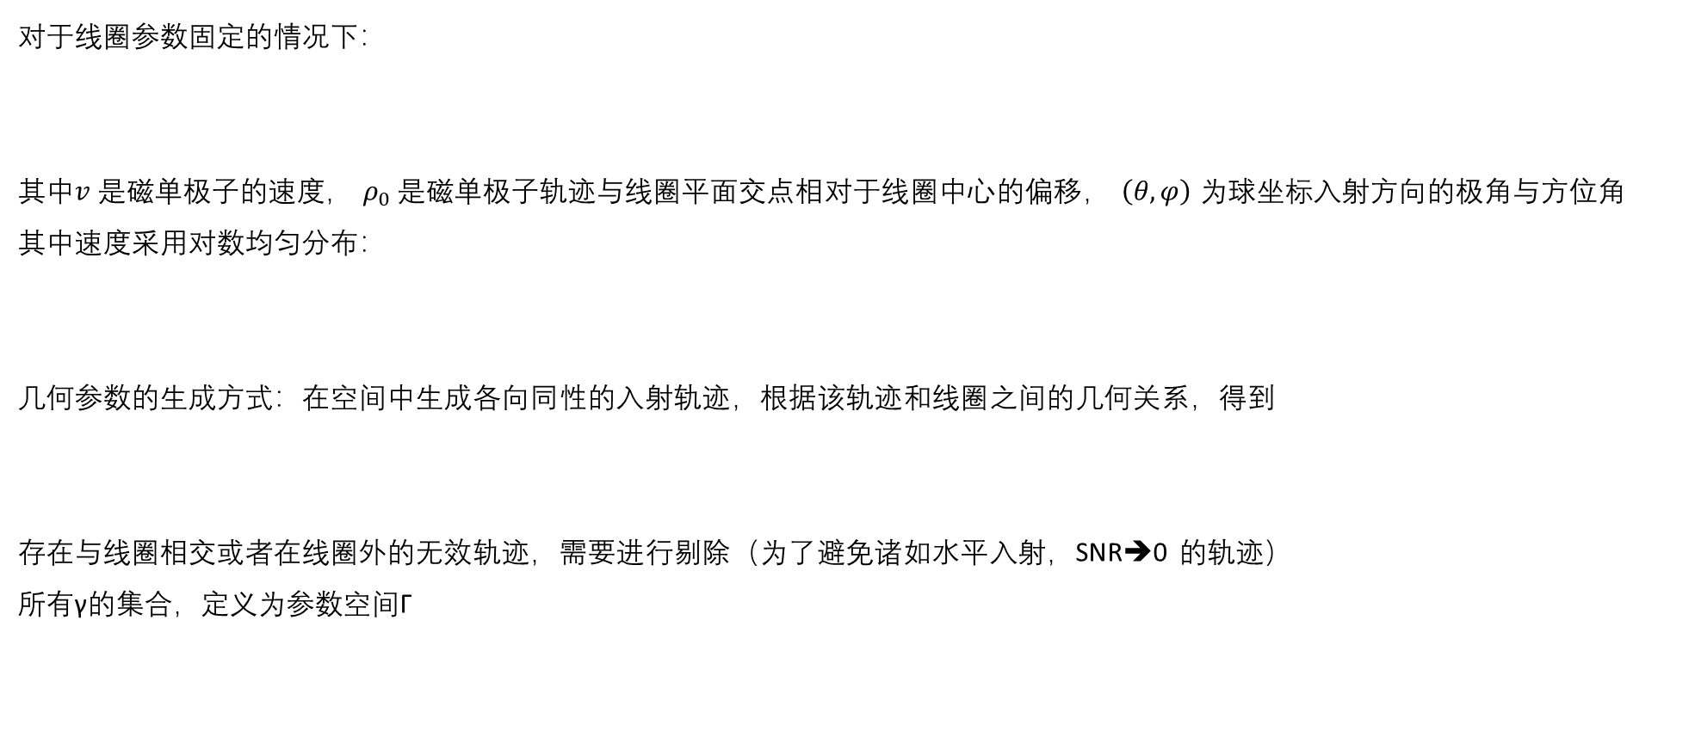

参数空间$Γ$
对于线圈参数固定的情况下：
其中$v$ 是磁单极子的速度， $ρ_{0}$ 是磁单极子轨迹与线圈平面交点相对于线圈中心的偏移， $\left(θ,φ\right)$ 为球坐标入射方向的极角与方位角
其中速度采用对数均匀分布：
几何参数的生成方式：在空间中生成各向同性的入射轨迹，根据该轨迹和线圈之间的几何关系，得到
存在与线圈相交或者在线圈外的无效轨迹，需要进行剔除（为了避免诸如水平入射，SNR➔0 的轨迹）
所有γ的集合，定义为参数空间Γ

Slide 5
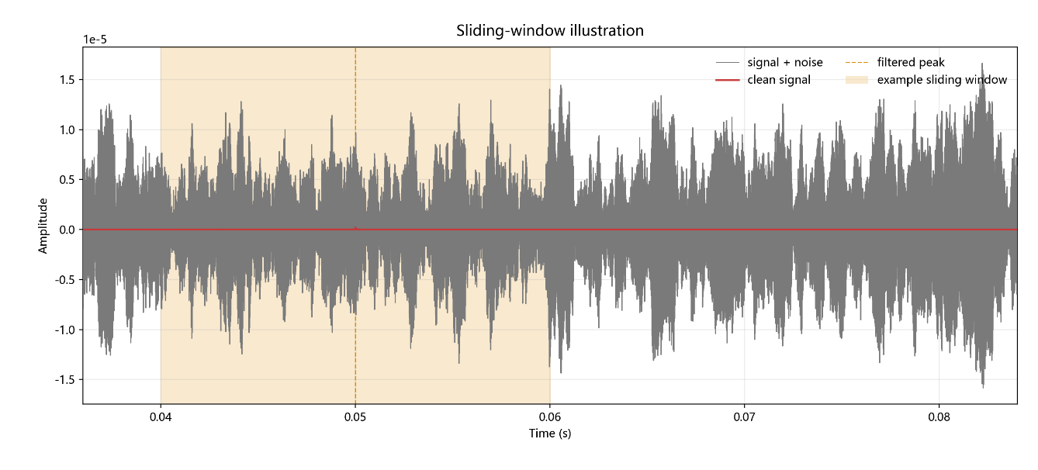
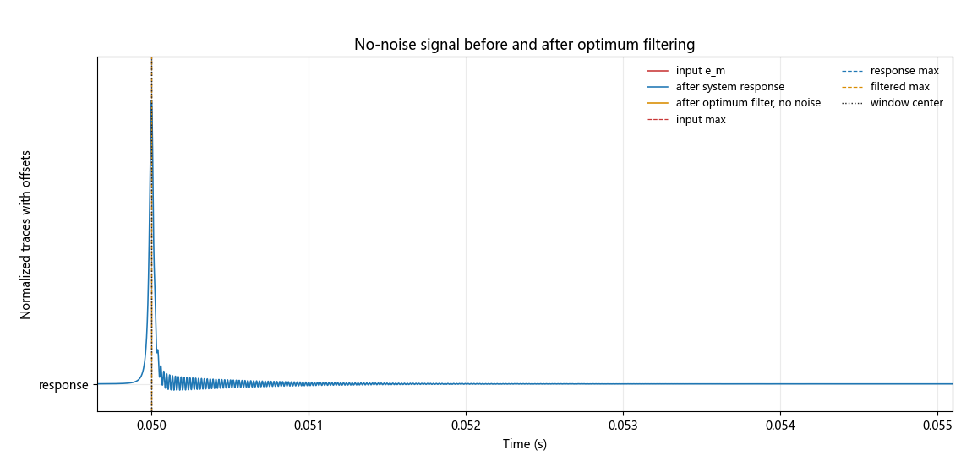
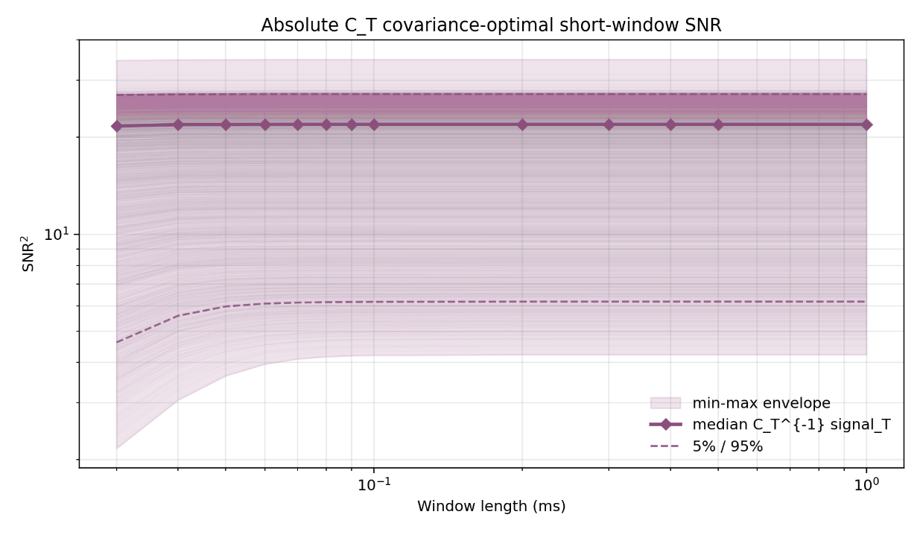
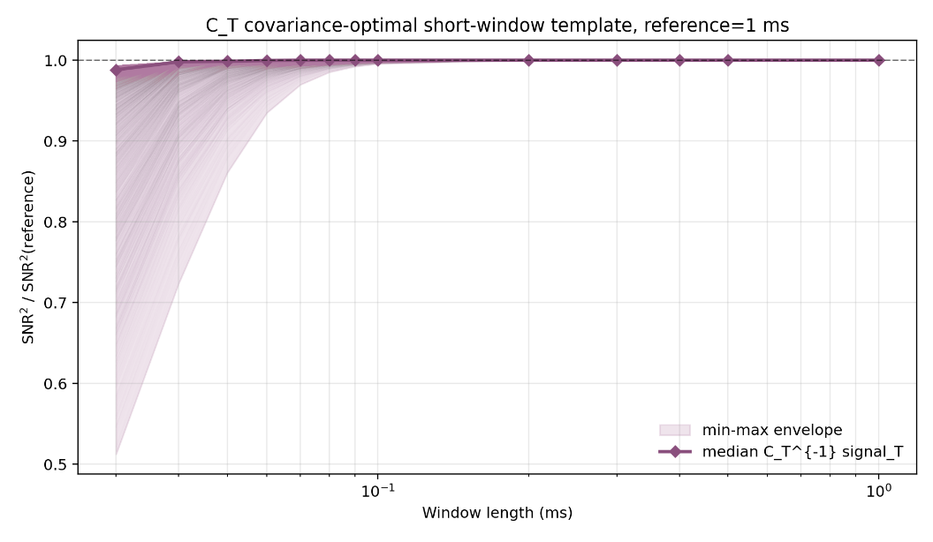
时间窗口选择
结论：选择 0.2 ms 时间窗即可

Slide 6
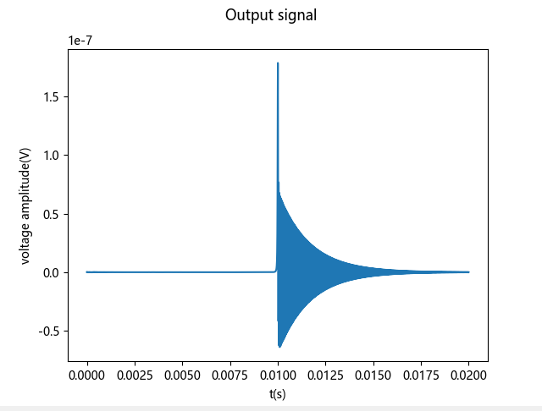
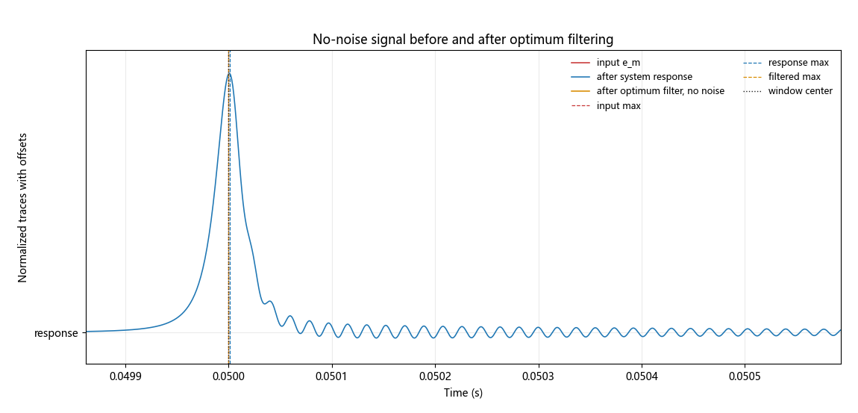
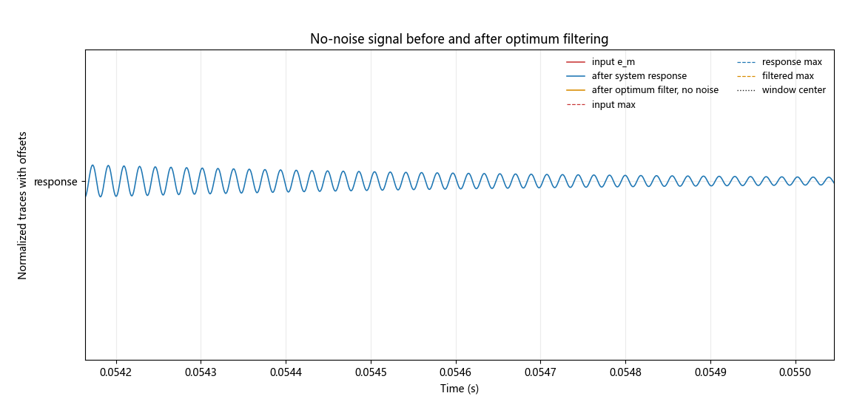
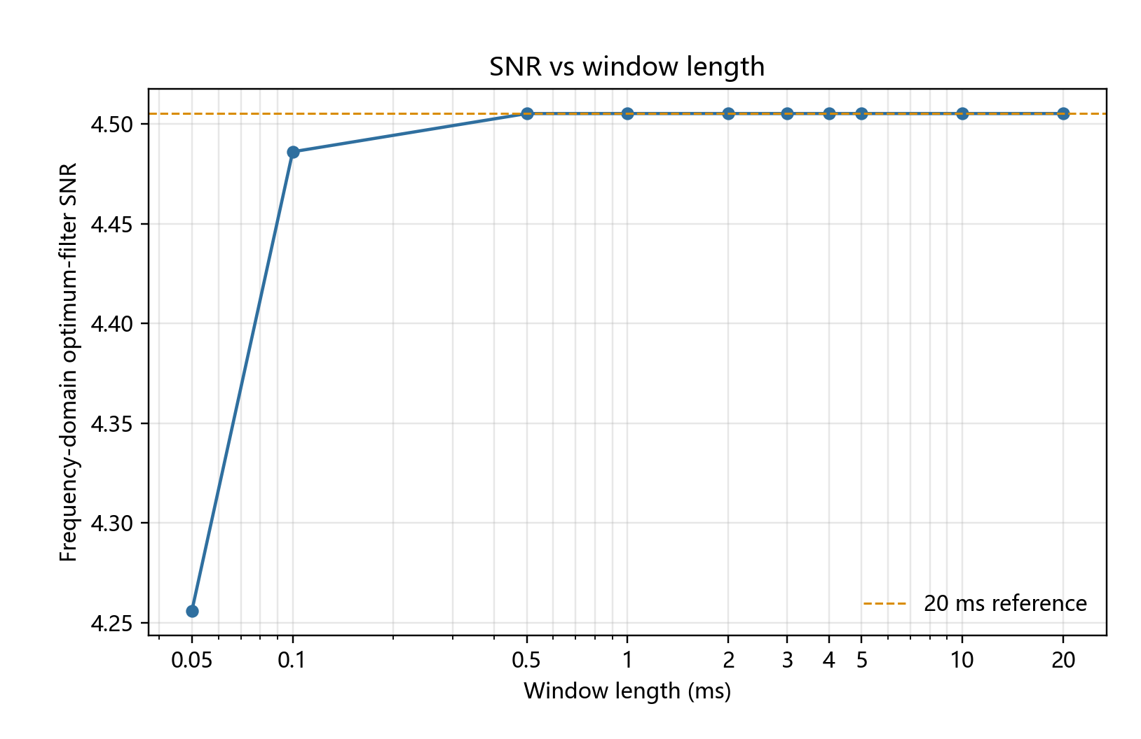
时间窗口选择
结论：后续选择 1 ms 时间窗
时域波形中，5 ms （对应10ms 的时间窗）处放大仍然可以观察到震荡信号
SNR 分析中， 0.1 ms 的时间窗截断才会造成SNR 的小幅下降，此时已经有明显的信号截断
可以选择时间窗口为1 ms，保留裕量并且能保证SNR 不发生损失
（不同线圈的震荡衰减时间不同）

Slide 7
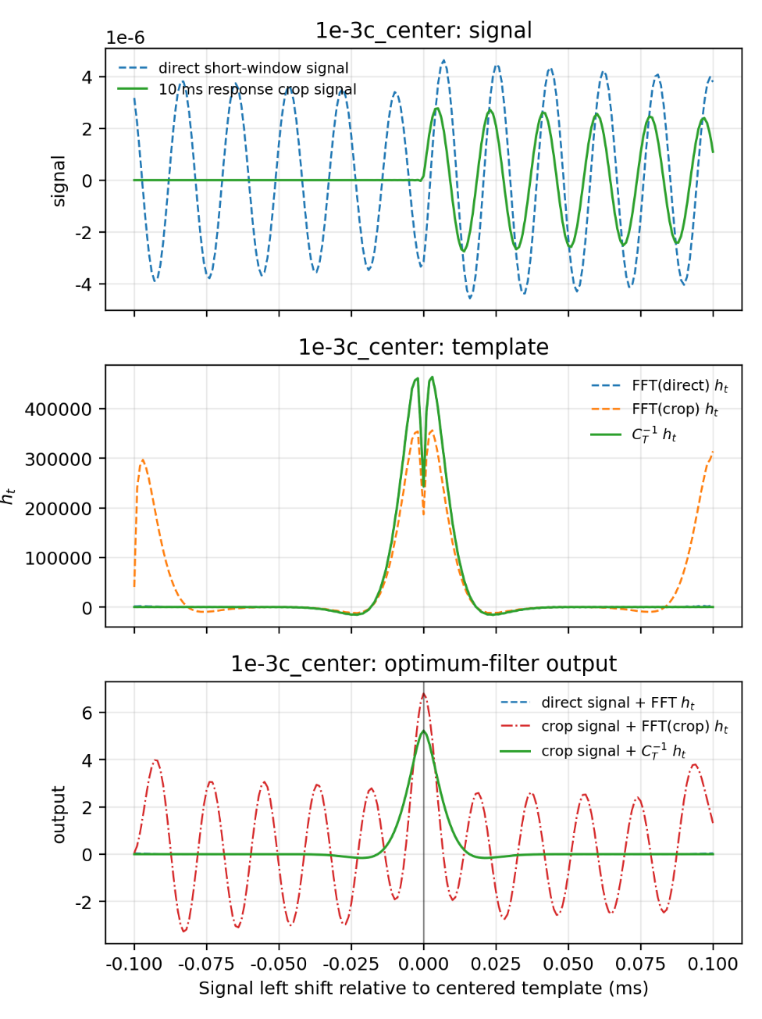
短窗口信号处理注意点
出错原因：
s_t = ifft(fft(input_signal) * respond)
DFT 会默认这个小窗周期延拓，系统响应会变成循环卷积，信号尾部可能从窗口另一端绕回
解决办法：
生成长的时间窗结果，再从中心裁剪得到小窗信号
出错原因：
h_t = iFFT(FFT(sig_T) / Pn_T)
同样隐含“小窗首尾相接”的周期边界条件
解决办法：
最优模板直接在时域生成，由 h_T = C_T^{-1} sig_T 得到
窗口内信号如果发生明显的信号截断，并且发生了频域上的乘除法，则需要注意循环卷积带来的影响

Slide 8
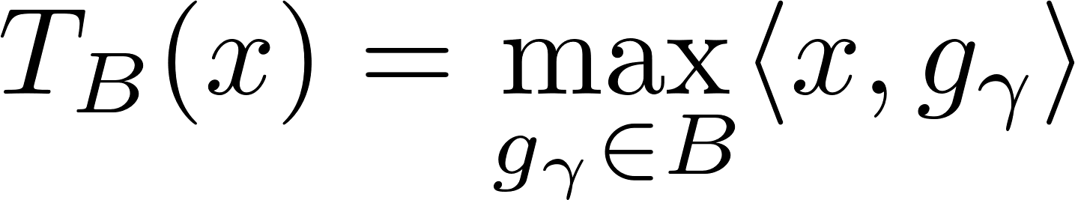
模板库构建策略
检测统计量：
数据集生成：
候选集生成：在参数空间Γ内采样候选参数点构成center_pool，再基于center_pool 做shift 得到shift_pool，shift_pool 是为了提高对于由于噪声导致峰值不在窗口正中心的信号检出概率
Build 数据集生成：用于模板库构建
  正样本： center_pool 每个叠加100个噪声 ；负样本：Noise
Eval 数据集生成：用于模板库性能验证
  正样本： center_sig + 噪声 每个随机生成 ；负样本：Noise different seed
具体流程：
初始模板选择：将每个候选模板单独用于检测，在目标工作点 FNR @ fixed FPR 下进行评估，选取性能最优者作为初始模板，此时𝑁_𝑏𝑎𝑛𝑘=1
贪心补点：对每个候选模板，构造“当前模板库 + 新候选”的临时模板库，并在目标工作点重新计算检测性能；选择使 FNR @ fixed FPR 最低的候选模板加入模板库，此时𝑁_𝑏𝑎𝑛𝑘=2

Slide 9
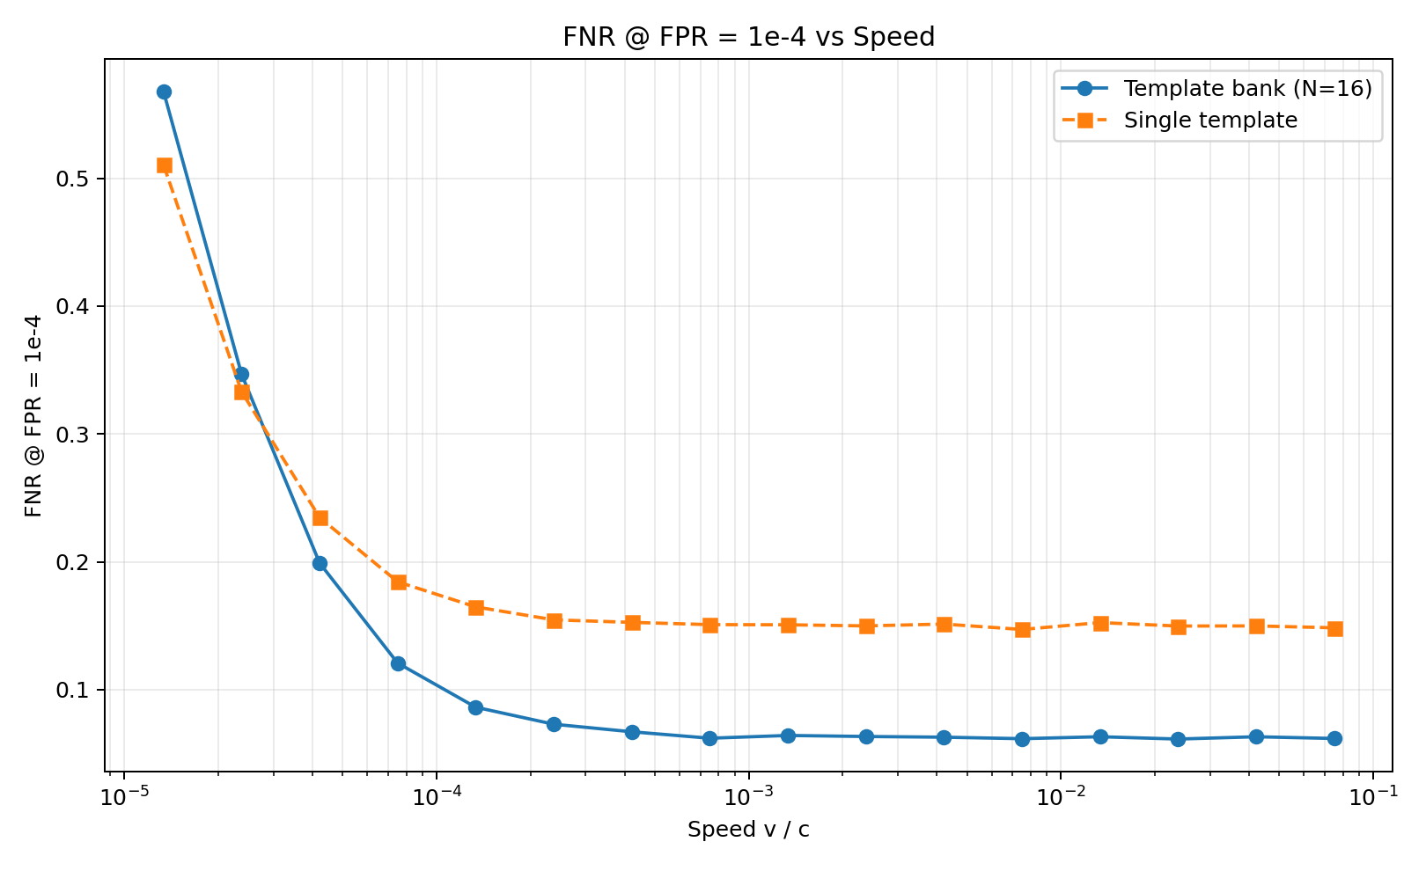
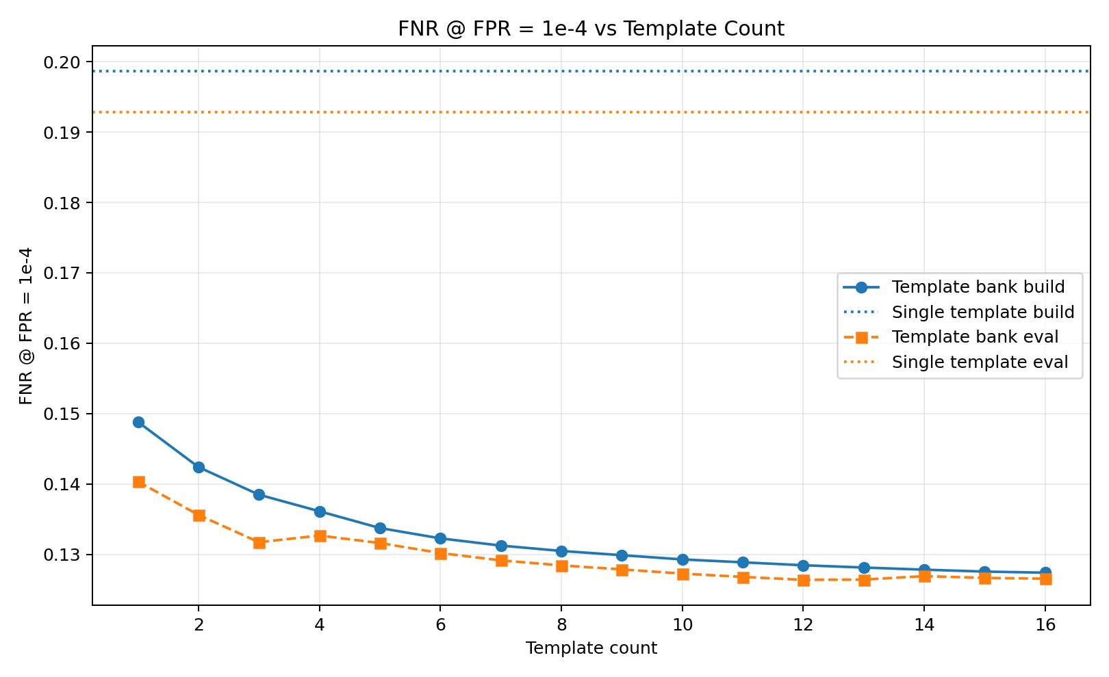
模板库构建结果 @ 0.2ms 窗口
当前结果是在候选集数目为1E4 给出的
Build 数据集和Eval数据集在N 较大时已经趋于一致
当前候选集的数目是否足够

Slide 10
模板库构建策略
检测统计量：
数据集生成：
候选集生成：在参数空间Γ内采样候选参数点构成center_pool；目的是为了尽量完成参数空间的覆盖
Build 数据集生成：用于模板库构建
  正样本： center_pool 每个叠加100个噪声 ；负样本：Noise
Eval 数据集生成：用于模板库性能验证
  正样本： center_sig + 噪声 每个随机生成 ；负样本：Noise different seed
具体流程：
初始模板选择：将每个候选模板单独用于检测，在目标工作点 FNR @ fixed FPR 下进行评估，选取性能最优者作为初始模板，此时𝑁_𝑏𝑎𝑛𝑘=1
贪心补点：对每个候选模板，构造“当前模板库 + 新候选”的临时模板库，并在目标工作点重新计算检测性能；选择使 FNR @ fixed FPR 最低的候选模板加入模板库，此时𝑁_𝑏𝑎𝑛𝑘=2

Slide 11
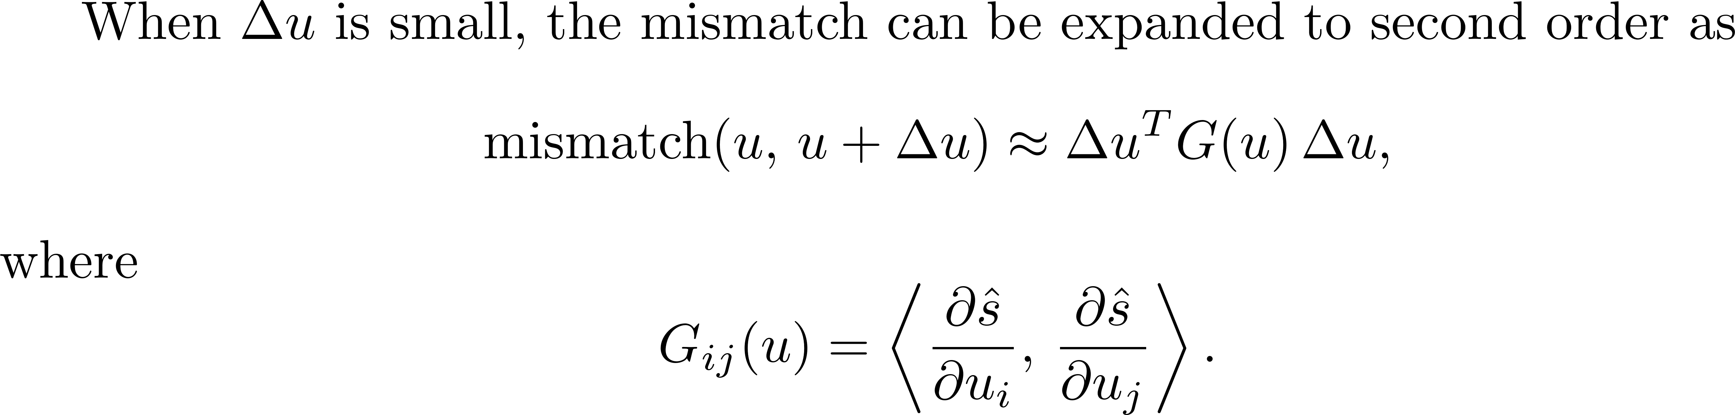
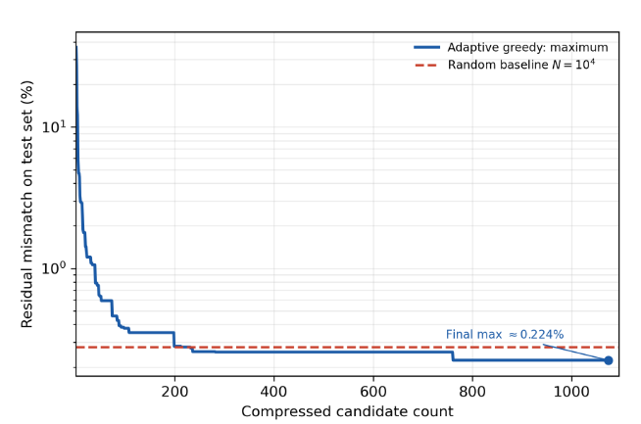
候选集
问题：
随机撒点不能保证覆盖率
存在大量冗余的点
方法：
根据gab 衡量参数空间的覆盖难易程度，在较难覆盖的地方人工进行补点
删除冗余的点，避免大量无用的计算

Slide 12
中国科学技术大学
University of Science and Technology of China
Thanks for listening!
Email: ycq@mail.ustc.edu.cn

